Slide 1
16강_javascript 이벤트 실전
마우스 이벤트
양식(폼) 이벤트
2017. 09 / mculecture@gmail.com

Slide 2
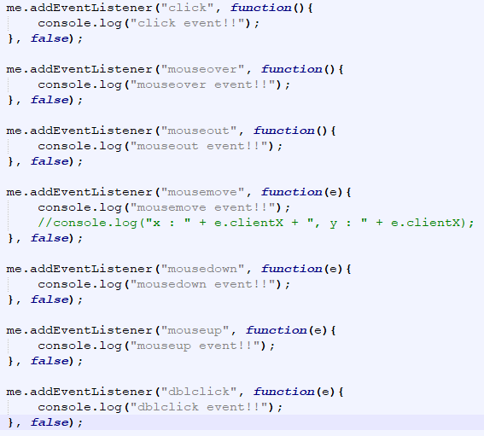
javascript & node.js
16-1 : 마우스 이벤트
Ex : 16_01.html
mouse event
click mouseover mouseout mousemove mousedown mouseup dblclick

Slide 3
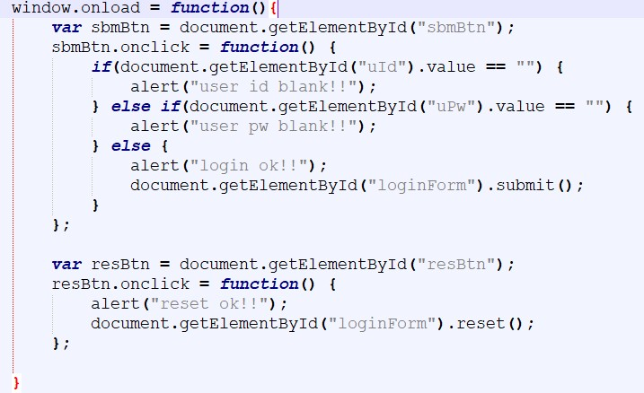

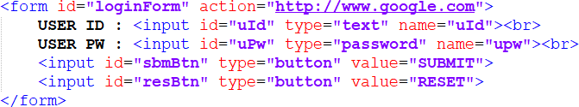
javascript & node.js
16-2 : 양식(폼) 이벤트
Ex : 16_02.html

Slide 4
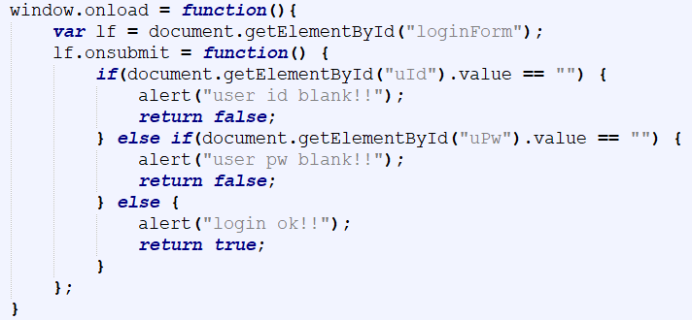
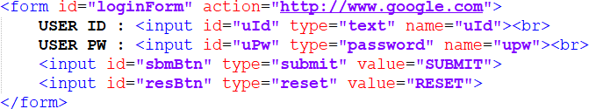
javascript & node.js
16-2 : 양식(폼) 이벤트
Ex : 16_03.html

